Slide 1
Двадцать шестое ноября. Классная работа. Антонимы

Slide 2
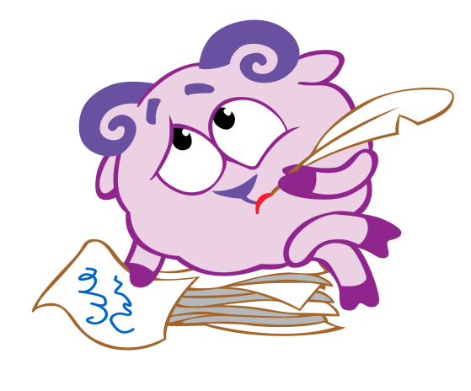
Пословицы. Задание 1
Знай больше – говори меньше.
Маленькое дело лучше, чем большое безделье.
Не поев горького, не поймешь сладкого.
Ложь тяжела, да и правда не легче.
От радости старые молодеют, от печали молодые стареют.

Slide 3
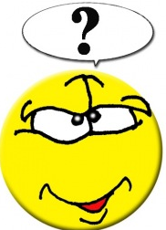
Что же такое антонимы?
Больше – меньше
Маленькое – большое
Горького – сладкого
Ложь – правда
От радости – от печали
Старые – молодые
Молодеют – стареют

Slide 4
Антонимы- это слова одной и той же части речи с противоположным значением
Например:
Большой - маленький, день – ночь , далеко-близко, огонь-вода

Slide 5
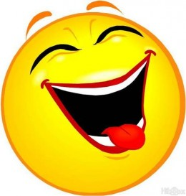
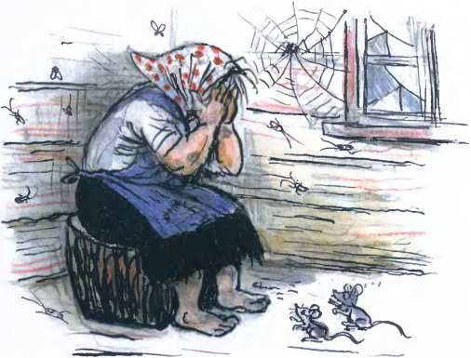
день
ночь
смеется
плачет

Slide 6
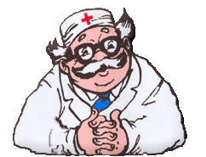
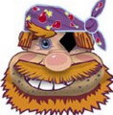
Проверь себя
Бармалей злой, а Айболит….
Кощей Бессмертный страшный, а Василиса Прекрасная …
Баба - яга старая, а Елена Премудрая..

Slide 7
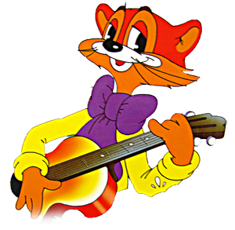
Физкультминутка
Дождик босиком по земле прошёл, Клёны по плечам хлопал, Если ясный день - это хорошо, А когда наоборот - плохо. Если ясный день - это хорошо, А когда наоборот - плохо. Слышно как звенят в небе высоко Солнечных лучей струны, Если добрый ты, то всегда легко, А когда наоборот - трудно. Если добрый ты, то всегда легко, А когда наоборот - трудно. С каждым поделись радостью своей, Рассыпая смех звучно, Если песни петь, с ними веселей, А когда наоборот - скучно. Если песни петь, с ними веселей, А когда наоборот - скучно.

Slide 8
Задание 2
Никогда не знаешь, где найдешь, а где потеряешь.
Не вали с больной головы на здоровую.
Не узнав горя, не узнаешь радости.
Недруг поддерживает, а друг спорит.
Радость прямит, кручина крючит.
От доброго житья толстеют, от дурного худеют.

Slide 9
Найти-потерять
Больной – здоровый
Горе-радость
Недруг-друг
Поддерживать - спорить
Радость – кручина
Прямить – крючить
Добрый – дурной
Толстеть – худеть

Slide 10
Задание 3
У прохожих на виду Висело яблоко в саду. Ну, кому какое дело? Просто Яблоко Висело. Только Конь сказал, Что низко, А мышонок – Высоко. Воробей сказал, Что близко, А Улитка – далеко. А Телёнок озабочен Тем, что яблоко Мало. А Цыплёнок – тем, Что очень Велико и тяжело. А Котёнку всё равно: - Кислое – зачем оно? - Что вы! – Шепчет Червячок. – Сладкий у него бочок. (Г. Сапгир)

Slide 11
У прохожих на виду Висело яблоко в саду. Ну, кому какое дело? Просто Яблоко Висело. Только Конь сказал, Что низко, А мышонок – Высоко. Воробей сказал, Что близко, А Улитка – далеко. А Телёнок озабочен Тем, что яблоко Мало. А Цыплёнок – тем, Что очень Велико и тяжело. А Котёнку всё равно: - Кислое – зачем оно? - Что вы! – Шепчет Червячок. – Сладкий у него бочок. (Г. Сапгир)

